Slide 1


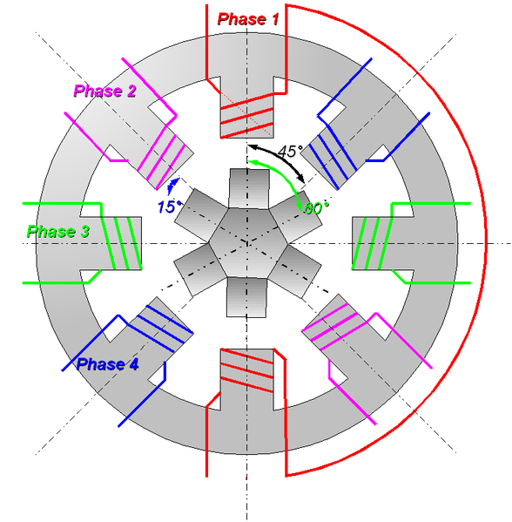
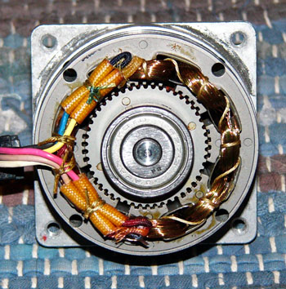
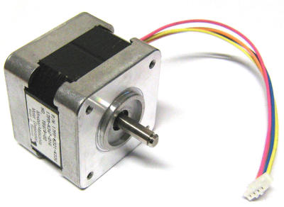
Presentazione su i:
Motori passo-passo
Ad opera di:
Matteo Donatelli e Maurizio Di Paolo

Slide 2
Motori passo-passo: introduzione
I motori passo-passo (stepping o stepper motors) convertono l’informazione digitale in movimento meccanico. Come suggerito dal nome, essi ruotano per passi distinti e la loro posizione può essere controllata per mezzo di segnali logici. Applicazioni tipiche sono le stampanti riga per riga, il posizionamento delle testine nei drive dei dischi magnetici e nei plotter, il controllo della posizione delle valvole e gli apparati per la somministrazione di medicine nelle applicazioni biomediche, la robotica. Ovvero tutte quelle situazioni che richiedono un accurato spostamento continuo o discreto.
I motori passo-passo si dividono in tre categorie: a riluttanza variabile, a magnete permanente e ibridi.
La loro caratteristica più importante è che l’angolo di rotazione del motore è direttamente proporzionale al numero di impulsi in ingresso. L’errore angolare per impulso è molto piccolo. Essi sono molto veloci ai comandi di partenza, fermata, inversione del moto e possono essere comandati direttamente da segnali digitali.
Un’altra caratteristica è quella di essere autobloccanti, per cui il rotore può essere mantenuto in una posizione fissa senza bisogno di freni.
© Matteo Donatelli – Maurizio Di Paolo V B Elettronica A.S. 2009/2010 ITIS Lanciano

Slide 3
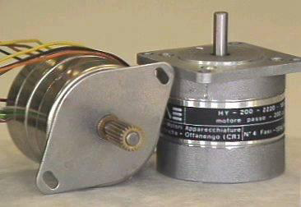
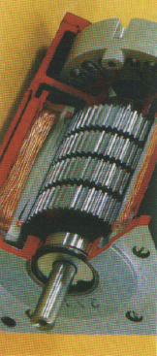
Motori passo-passo: introduzione
Il motore passo-passo è un trasduttore elettromeccanico che converte impulsi
elettrici di comando in rotazioni angolari. In altre parole ad ogni impulso di
comando, l'albero ruota di un certo angolo, chiamato passo.
© Matteo Donatelli – Maurizio Di Paolo V B Elettronica A.S. 2009/2010 ITIS Lanciano

Slide 4
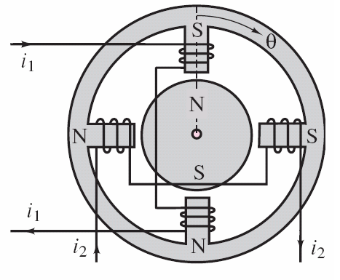
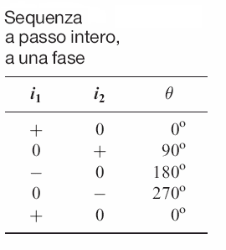
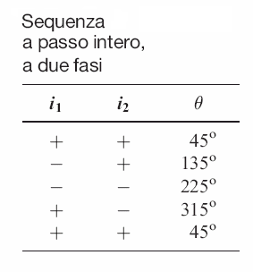
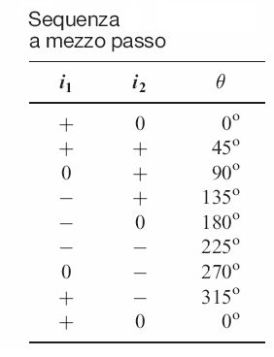
Motori passo-passo: principi di funzionamento
Per ciascuna delle configurazioni il principio di funzionamento è il medesimo. Quando le bobine sono alimentate, si generano nello statore dei poli magnetici, e il rotore si allinea in accordo con la direzione del campo magnetico generato nello statore.
Inoltre la presenza di più poli e più fasi rende possibile l’allineamento in una tra un numero finito di posizioni.
Ad esempio, in questo caso se i₁=0 e i₂>0 il rotore girerà di 90° in senso orario.
Se entrambe le correnti sono diverse da zero è possibile far allineare il rotore tra i poli dello statore, a 45°. Complessivamente, è possibile ottenere incrementi di 45°. Una risoluzione ancora più fine richiederebbe un aumento del numero di avvolgimenti e di denti nello statore.
© Matteo Donatelli – Maurizio Di Paolo V B Elettronica A.S. 2009/2010 ITIS Lanciano

Slide 5
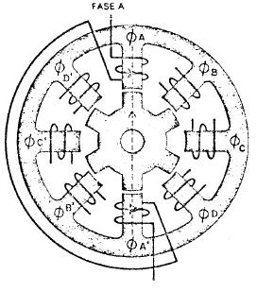
Motori passo-passo: principi di funzionamento
I motori passo passo
funzionano facendo ruotare
un magnete, attirandolo da
un passo all'altro con delle
elettrocalamite
opportunamente disposte…
A differenza degli altri tipi di motore, in questo tipo di motore non ci sono contatti striscianti: per ottenere il movimento dobbiamo alternare
dall'esterno il passaggio della
corrente nei suoi avvoglimenti.
Nel farlo, dobbiamo rispettare una sequenza ben precisa infatti se essa non è quella giusta, il motore
vibrerà e ronzerà, ma non girerà.
© Matteo Donatelli – Maurizio Di Paolo V B Elettronica A.S. 2009/2010 ITIS Lanciano

Slide 6
Motori passo-passo: principi di funzionamento
II rotore e lo statore posseggono molti poli allo scopo di consentire all’albero di ruotare anche a piccoli passi (piccoli angoli di rotazione).
II campo magnetico prodotto dalle bobine viene reso ruotante mediante commutazione sequenziale delle correnti circolanti negli avvolgimenti dello statore; alla sequenza di commutazione delle correnti dello statore corrisponderà un angolo noto sequenziale a scatto, o a passi del rotore. L'angolo del passo nei motori di questo tipo dipenderà pertanto dalla regolazione tra il numero dei poli presenti sullo statore e il numero dei poli magnetici presenti sul rotore. Siccome quest' ultimo non è altro che un magnete cilindrico, i poli saranno fissi e di numero limitato. Si potrebbe aumentare il loro numero aumentando il diametro del magnete permanente del rotore ma in questo caso aumenterebbe notevolmente anche l'inerzia del rotore, per cui il motore non avrebbe una risposta pronta all'impulso.
Utilizzando motori con rotore a magnete permanente si riescono ad ottenere angoli di passo al massimo di 3,75°. Lo statore del motore è composto da due o più poli e ognuno ha un avvolgimento che crea l'opportuno campo magnetico al passaggio della corrente. Invertendo il senso della corrente nell'avvolgimento, il "nord" ed il "sud" si invertiranno.
© Matteo Donatelli – Maurizio Di Paolo V B Elettronica A.S. 2009/2010 ITIS Lanciano

Slide 7
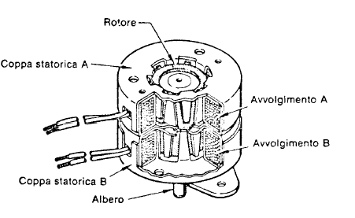
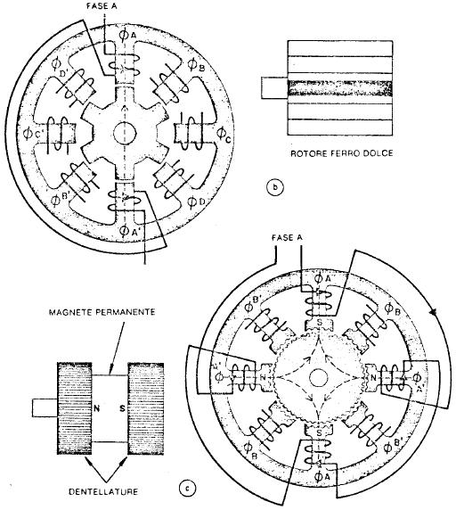
Motori passo-passo: principi di funzionamento
Struttura e principio di funzionamento dei principali tipi di motore passo passo
a = con rotore a magnete permanente
b = a riluttanza variabile
c = ibridi
© Matteo Donatelli – Maurizio Di Paolo V B Elettronica A.S. 2009/2010 ITIS Lanciano

Slide 8
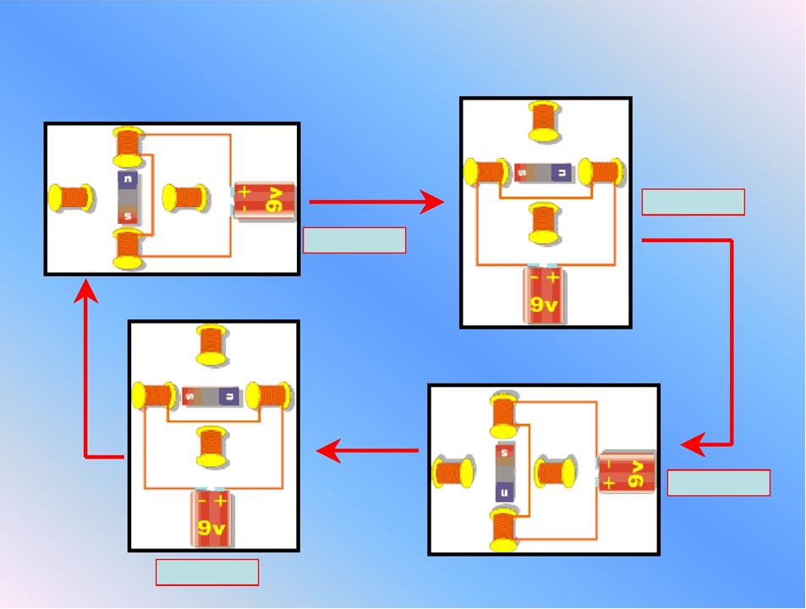
Motori passo-passo: principi di funzionamento
Per semplicità facciamo riferimento a un motore caratterizzato da 4 passi/giro, cioè
costituito da 4 elettromagneti, disposti a croce con al centro una calamita libera di ruotare
2
1
3
4
© Matteo Donatelli – Maurizio Di Paolo V B Elettronica A.S. 2009/2010 ITIS Lanciano

Slide 9
Motori passo-passo: principi di funzionamento
Punto 1
Nel primo passo alimentiamo i due elettromagneti in verticale. I due magneti sono in serie, il solenoide in alto affaccia il polo S alla calamita mentre il solenoide in basso mostra il proprio polo N. Poli opposti si attraggono, perciò la calamita si porterà con il polo N in alto ed il S in basso.
Punto 2
Al passo successivo, alimentiamo i due magneti posti in orizzontale. Anche questi solenoidi sono collegati in serie. La calamita "vedrà" il polo S a destra ed il N a sinistra, e si porterà in questa posizione compiendo un quarto di giro in senso orario. Non ruota dalla parte opposta perchè poli uguali si respingono.
© Matteo Donatelli – Maurizio Di Paolo V B Elettronica A.S. 2009/2010 ITIS Lanciano

Slide 10
Motori passo-passo: principi di funzionamento
Punto 3
Al terzo passo colleghiamo ancora l'avvolgimento verticale, ma invertendo la polarità della batteria: la corrente circola in senso inverso, il polo S è ora in basso e quello N in alto. La calamita ruota di un altro quarto di giro in senso orario, attirata dai poli opposti. La situazione è simmetrica rispetto al primo passo.
Punto 4
Nell'ultimo passo si alimentano di nuovo i solenodi in orizzontale, con polarità rovesciata rispetto al secondo passo. La calamita ruota di un ulteriore quarto di giro, per avvicinare il proprio polo N al polo S che ora si trova a sinistra, ed il proprio polo S al polo N che ora è a destra.
La sequenza prosegue ricominciando dal passo 1: così facendo la calamita tornerà alla posizioneiniziale e avrà compiuto un giro intero.
© Matteo Donatelli – Maurizio Di Paolo V B Elettronica A.S. 2009/2010 ITIS Lanciano

Slide 11
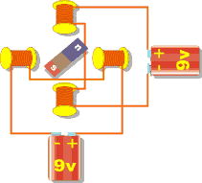
Motori passo-passo: principi di funzionamento
C’è un’altra sequenza idonea a fare ruotare un motore passopasso:
la cosiddetta half-step, ovvero mezzo passo.
Si ottiene dalla sequenza precedente, in cui fra ogni passo ed il successivo si aggiunge un passo creato unendo gli altri due. Passo 1 e mezzo:
In questo passo si collegano gli avvolgimenti sia del primo passo, sia del secondo. La calamita ruota di un ottavo di giro, per avvicinare portare il proprio polo N in una posizione intermedia fra i due poli S che ora si trovano in sia alto e sia a destra. La sequenza half step è quindi composta da 8 passi anziché 4.
© Matteo Donatelli – Maurizio Di Paolo V B Elettronica A.S. 2009/2010 ITIS Lanciano

Slide 12
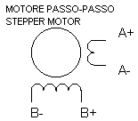
Motori passo-passo: principi di funzionamento
Per variare la velocità di uno stepper basta variare il tempo in cui si rimane nel passo. Per fermarsi, invece, ci sono due modi:
· si può lasciare l'alimentazione inserita, in tal caso il motore si bloccherà saldamente nella posizione assunta
· si può scollegare l'alimentazione, in tal caso il motore sarà libero di girare. Il simbolo del motore passo-passo ricorda l'esempio: i terminali A+A- alimentano i solenoidi verticali, mentre B+B- alimentano quelli orizzontali.
Questi motori si chiamano bipolari perché hanno 4 fili.
· Con un tester possiamo separare l'avvolgimento A da quello B verificando la continuità elettrica
· Non è importante sapere quale filo sia il separare l'avvolgimento A da quello B verificando la continuità elettrica. + e quale il -, invertendoli il motore funziona ugualmente anche se gira al contrario.
© Matteo Donatelli – Maurizio Di Paolo V B Elettronica A.S. 2009/2010 ITIS Lanciano

Slide 13
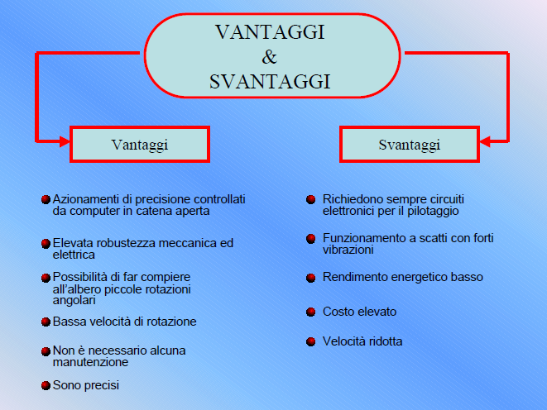
Motori passo-passo: vantaggi e svantaggi
© Matteo Donatelli – Maurizio Di Paolo V B Elettronica A.S. 2009/2010 ITIS Lanciano

Slide 14
Motori passo-passo: vantaggi e svantaggi
I pregi dei motori passo passo:
- Non necessitano di alcuna manutenzione periodica in quanto privi di spazzole. La vita di un motore di questo tipo dipende dal consumo delle bronzine che permettono la rotazione dell'asse.
- Sono precisi, infatti essi realizzano posizionamenti con errori che possono variare tra il 3% e il 5% del valore del passo; tale errore non si accumula passo dopo passo, ma costituisce l’errore complessivo.
- Possono essere pilotati da forme d'onda impulsive, cosa che rende molto semplice l'interfaccia con un computer ; sono necessari infatti pochi componenti esterni per realizzare le corrette forme d'onda di pilotaggio .
- La velocità di rotazione può essere molto bassa anche senza l'uso di riduttori meccanici.
- E' possibile realizzare azionamenti di precisione controllati da computer in catena aperta, cioè senza utilizzare sensori di posizione o di velocità. Sono quindi utilizzabili con relativa semplicità.
© Matteo Donatelli – Maurizio Di Paolo V B Elettronica A.S. 2009/2010 ITIS Lanciano

Slide 15
Motori passo-passo: vantaggi e svantaggi
- Hanno un'elevata robustezza meccanica ed elettrica: infatti non esistono contatti elettrici striscianti e, se necessario, possono essere realizzati anche in esecuzione completamente stagna.
- E' facile far compiere all'albero piccole rotazioni angolari arbitrarie in ambedue i versi e bloccarlo in una determinata posizione.
Ovviamente hanno anche difetti:
- Richiedono sempre circuiti elettronici per il pilotaggio, in genere di tipo digitale.
- Hanno un funzionano a scatti e con forti vibrazioni, soprattutto ai bassi regimi e se si adottano le tecniche di pilotaggio più semplici.
- Il loro rendimento energetico è basso e, in genere, la potenza meccanica è piccola.
- Hanno un costo elevato, relativamente ad altri tipi di motore con analoghe prestazioni.
- Difficilmente raggiungono velocità di rotazione elevate.
© Matteo Donatelli – Maurizio Di Paolo V B Elettronica A.S. 2009/2010 ITIS Lanciano

Slide 16
Motori passo-passo: classificazione
Esistono in commercio diversi tipi diversi di motori passo-passo. Essi possono essere raggruppati in
famiglie o classificati in funzione di tre diversi parametri :
1. il numero delle fasi presenti nello statore.
2. il tipo di tecnologia per la realizzazione del rotore ;
3. il senso di circolazione della corrente negli avvolgimenti di ciascuna delle fasi statoriche.
In funzione del numero delle fasi i motori passo passo possono essere classificati in motori monofase e polifase.
I motori passo-passo polifase
I tipi attualmente impiegati sono i motori a magnete permanente, quelli a riluttanza variabile e quelli di tipo ibrido.
© Matteo Donatelli – Maurizio Di Paolo V B Elettronica A.S. 2009/2010 ITIS Lanciano

Slide 17
Motori passo-passo: a magnete permanente
Motori passo-passo a magnete permanente (pm):
Questo è un motore nel quale la struttura rotorica è costituita da materiale del magnete permanente
magnetizzato radialmente.
La struttura statorica è composta da un pacco di lamierini e presenta vari poli salienti; nei motori
con molti poli magnetizzati sul rotore la struttura statorica viene semplificata per ridurre il costo e
l'ingombro. Il numero di passi interi per giro realizzabile con questo tipo di motore è usualmente
abbastanza basso: da 8 a 48.
© Matteo Donatelli – Maurizio Di Paolo V B Elettronica A.S. 2009/2010 ITIS Lanciano

Slide 18
Motori passo-passo: a riluttanza variabile
Motori passo-passo a riluttanza variabile (vr):
Questo è un motore nel quale la struttura rotorica, è generalmente costituita da un cilindro di ferro scanalato; lo statore è invece costituito da un pacco di lamierini a poli dentati. Il principio di funzionamento di questo motore differisce da quello descritto in precedenza infatti, a seguito dell'alimentazione degli avvolgimenti delle fasi, la struttura rotorica si porta in una posizione a riluttanza minima. E' importante osservare che per l'assenza di una magnetizzazione proprio della struttura rotorica, il motore a riluttanza variabile necessita di almeno 3 fasi per poter funzionare correttamente; il rotore può muoversi indifferentemente in senso orario, antiorario oppure non spostarsi affatto. Il comportamento di un tale motore risulta pertanto irregolare. Per questo tipo di motore il numero di passi interi per giro è compreso nel campo 12 72.
© Matteo Donatelli – Maurizio Di Paolo V B Elettronica A.S. 2009/2010 ITIS Lanciano

Slide 19
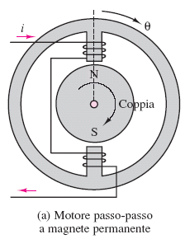
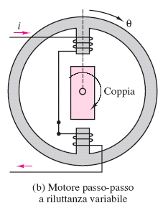
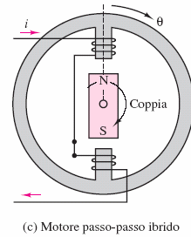
Motori passo-passo: i tre tipi di motori
I tre tipi di motori:
© Matteo Donatelli – Maurizio Di Paolo V B Elettronica A.S. 2009/2010 ITIS Lanciano

Slide 20
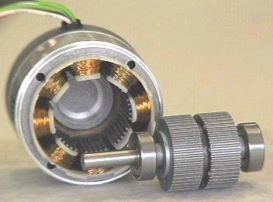
Motori passo-passo: a riluttanza variabile
Motori passo-passo ibrido (hy)
Il motore ibrido unisce alcune caratteristiche del motore a riluttanza variabile e di quello a magnete permanente; sfruttando un rotore costituito da nuclei di ferro dentati circondato da un magnete permanente e uno statore composto da lamierini a poli dentati riesce ad ottenere un elevato numero di passi per giro tipicamente da 100 a 400. Tra i tre tipi i migliori sono i motori ibridi e per tale motivo la quasi totalità di quelli oggi reperibili sono proprio di questo tipo; per cui mi limiterò a descrivere brevemente la struttura di questi ultimi. Un motore ibrido è costituito da un rotore e da uno statore; nella fotografia seguente riporto un esemplare non particolarmente recente ma in cui si vede chiaramente la struttura.
© Matteo Donatelli – Maurizio Di Paolo V B Elettronica A.S. 2009/2010 ITIS Lanciano

Slide 21
Motori passo-passo: monofase
Motori passo-passo monofase
In questi tipi di motore un avvolgimento ed un'alimentazione non sono in grado di imporre al motore un senso di rotazione preferenziale ma solo una posizione di equilibrio; per realizzare un moto rotatorio è necessario introdurre una dissimetria di tipo statico o dinamico. Per fare ciò sono utilizzati:
· Poli o denti asimmetrici sullo statore: è una tecnica impiegata frequentemente per motori del tipo magnete permanente.
· Zone di circuito magnetico saturabile: metodo che prevede l'associazione di zone saturabili e di traferri asimmetrici per migliorare la regolarità della coppia motrice.
· Impiego di un magnete ausiliario: consente di ottenere uno sfasamento voluto fra le posizioni di equilibrio del motore.
· Impiego di una struttura dentata ausiliaria: altro modo di ottenere lo sfasamento tra le posizioni di equilibrio con una struttura statorica dotata di denti ausiliari posizionati in modo asimmetrico.
· Impiego di spire in corto circuito: impiego di fili in corto circuito avvolti intorno ai poli dello statore.
© Matteo Donatelli – Maurizio Di Paolo V B Elettronica A.S. 2009/2010 ITIS Lanciano

Slide 22
Motori passo-passo: unipolari e bipolari
Motori unipolari e bipolari
I vari motori passo-passo sono ulteriormente classificabili in motori bipolari e motori unipolari a seconda che la corrente negli avvolgimenti statorici scorra nei due versi od in un verso soltanto. L'orientamento del campo magnetico statorico all'interno del motore dipende dal verso delle correnti di fase che lo generano. Pertanto, in un motore con una struttura rotorica magnetizzata, a seconda del verso della corrente negli avvolgimenti statorici, si configurano delle posizioni di equilibrio distinte. Un'eccezione è rappresentata dal motore a riluttanza variabile dove l'inversione della corrente in una fase non produce nessun cambiamento sulle posizioni di equilibrio. I motori bipolari sono i più utilizzati perché più semplici dal punto di vista costruttivo e garantiscono, a parità di dimensioni e numero di fasi, prestazioni maggiori.
© Matteo Donatelli – Maurizio Di Paolo V B Elettronica A.S. 2009/2010 ITIS Lanciano

Slide 23
Presentazione su i:
Motori passo-passo
FINE
Ad opera di:
Matteo Donatelli e Maurizio Di Paolo

